Slide 1
Гармония по насыщенности и светлоте
8 класс
27.10

Slide 2
Задание:
Написать натюрморт со стеклянными предметами (постановка на фото на следующем слайде).
Материалы: акварель, формат А2, кисти, баночка с водой, палитра.
Работа с натюрмортом будет вестись по данным этапам:
20.10. – эскизирование постановки, линеарное построение;
27.10. – основная работа в цвете;
03.11. – завершение работы в цвете, детализирование.

Slide 3
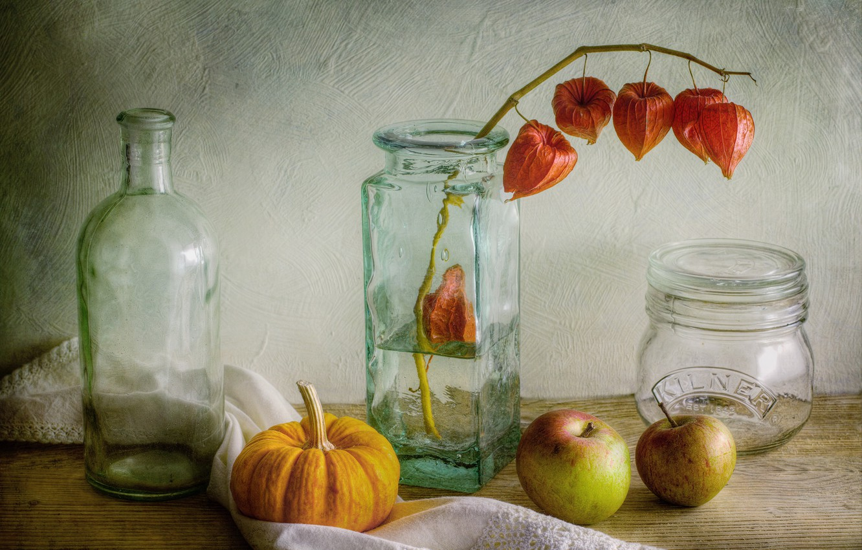
Натурная постановка

Slide 4
Этапы работы над натюрмортом 27.10:
Этап 1 – прежде чем начать работу в цвете, мы убедимся, что линии рисунка легкие, так как графит сильно просвечивает сквозь красочный акварельный слой.
Этап 2 - первая прокладка цветом. Вначале в картине прокладываются небольшие красочные пятна, передающие основной цвет каждого из предметов, цвет драпировок, то есть тканей, натюрморта. Важно, вести всю работу одновременно, т.е. соблюдая отношения цветовых тонов разных предметов и тем самым, стремясь установить на изображении верные тональные отношения.
Этап 3 – начинается живописное исполнение картины с первого плана, с самого яркого предмета, который является цветовым центром всей композиции картины; постарайтесь на последнем этапе поподробнее прорисовать его.

Slide 5
Этапы работы над натюрмортом:
Этап 4 – блики в первых этапах работы цветом должны оставаться не прокрашенными.
Этап 5 - После прокладки самого яркого предмета первого плана пишите следующий за ним предмет, являющийся для него фоном. В цветовом отношении пишите окружение предмета первого плана таким, каким оно вам кажется, методом сравнения.
Этап 6 - огромное значение имеет кладка мазка, от широкого свободного до точки. Он должен передавать не только цвет и направление формы, но и быть выразительным, точно характеризовать особенности изображаемого материала, пластику формы, подчеркивать композицию всего натюрморта. На стекле рефлексы четкие, хорошо видны.
Этап 7 - Чтобы передать пространство надо по мере удаления предметов в глубину снижать яркость цвета и тоновой контраст относительно первого плана.

Slide 6
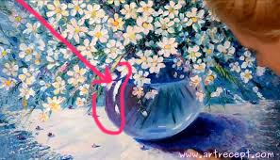
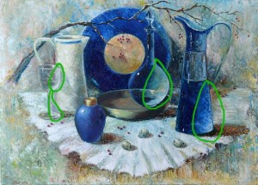
Как писать стекло в акварели?
Помните, что стекло не совсем плоское. Поэтому рисуя формы объекта, не забывайте проработать также толщину стекла.
На стекло падает тень. Вы не ошиблись, даже на прозрачные объекты падает тень. Очень часто новички об этом забывают.
3. Зная откуда исходит свет, мы можем определить где ставить блик. От источника света проводим условный луч. В том месте, где луч будет касаться стекла образуется самый яркий на всем стеклянном предмете блик. Если сосуд имеет выпуклую или изогнутую форму — блик может повторять форму сосуда, или разобьется на несколько ярких точек или черт.
4. Поскольку стекло прозрачное, свет будет проходить насквозь, немного рассеиваться и ударяться о противоположную сторону стеклянного предмета. Если условно продлить дальше этот луч и остановить на другой стенке посудины — именно там будет образовываться рефлекс

Slide 7
Фотографии выполненного задания (работа в цвете) скидывать в день занятия 27.10 до 18:45 на WhatsApp по номеру 89827359078.
Не стесняйтесь задавать вопросы при возникновении трудностей
Работу в цвете заканчиваем на следующем занятии

